Slide 1
Dossier Social Etudiant
GUIDE DE SAISIE ETUDIANT
2021-2022

Slide 2
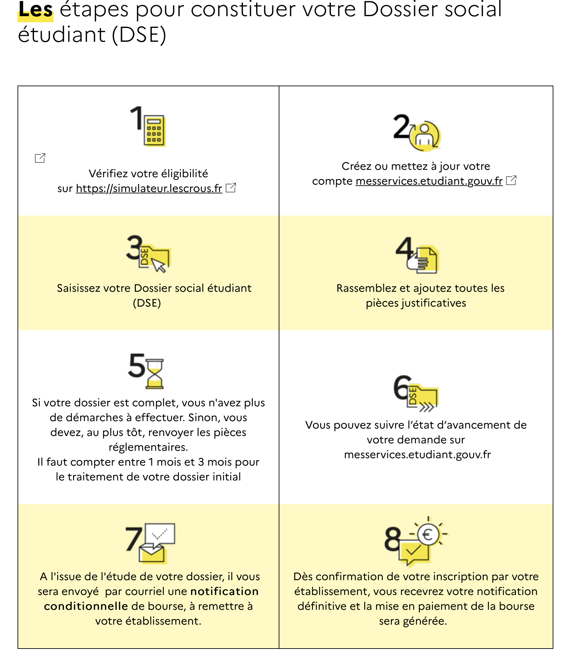
https://www.etudiant.gouv.fr/fr/bourse-et-logement-constituez-votre-dossier-social-etudiant-dse

Slide 3
Mes Services Etudiant
Création d’un compte Mes Services Etudiant
(cas d’un étudiant en terminale, pas encore inscrit dans Parcoursup) et qui doit faire toute la procédure )
https://www.messervices.etudiant.gouv.fr

Slide 4
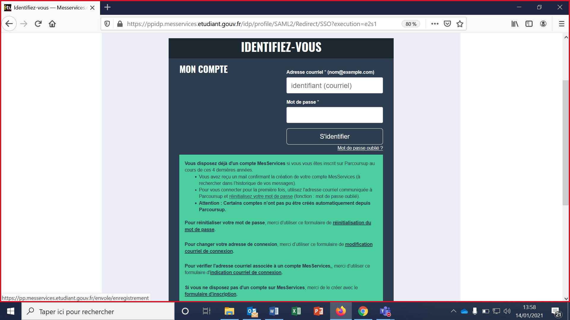
Mes Services Etudiant
Création d’un compte Mes Services Etudiant
https://idp.messervices.etudiant.gouv.fr/idp/profile/SAML2/Redirect/SSO?execution=e1s1

Slide 5
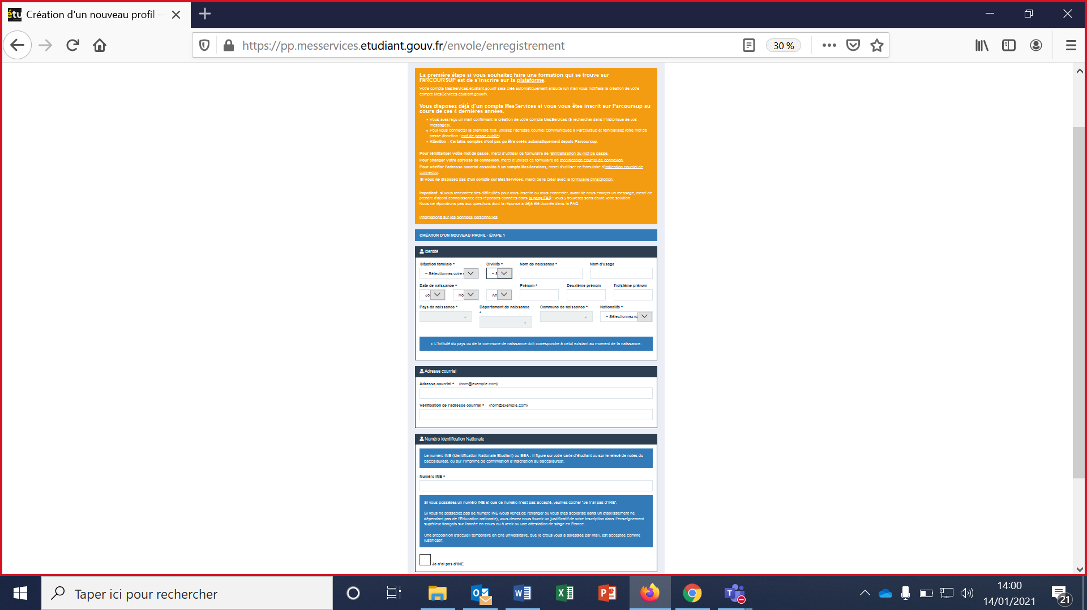
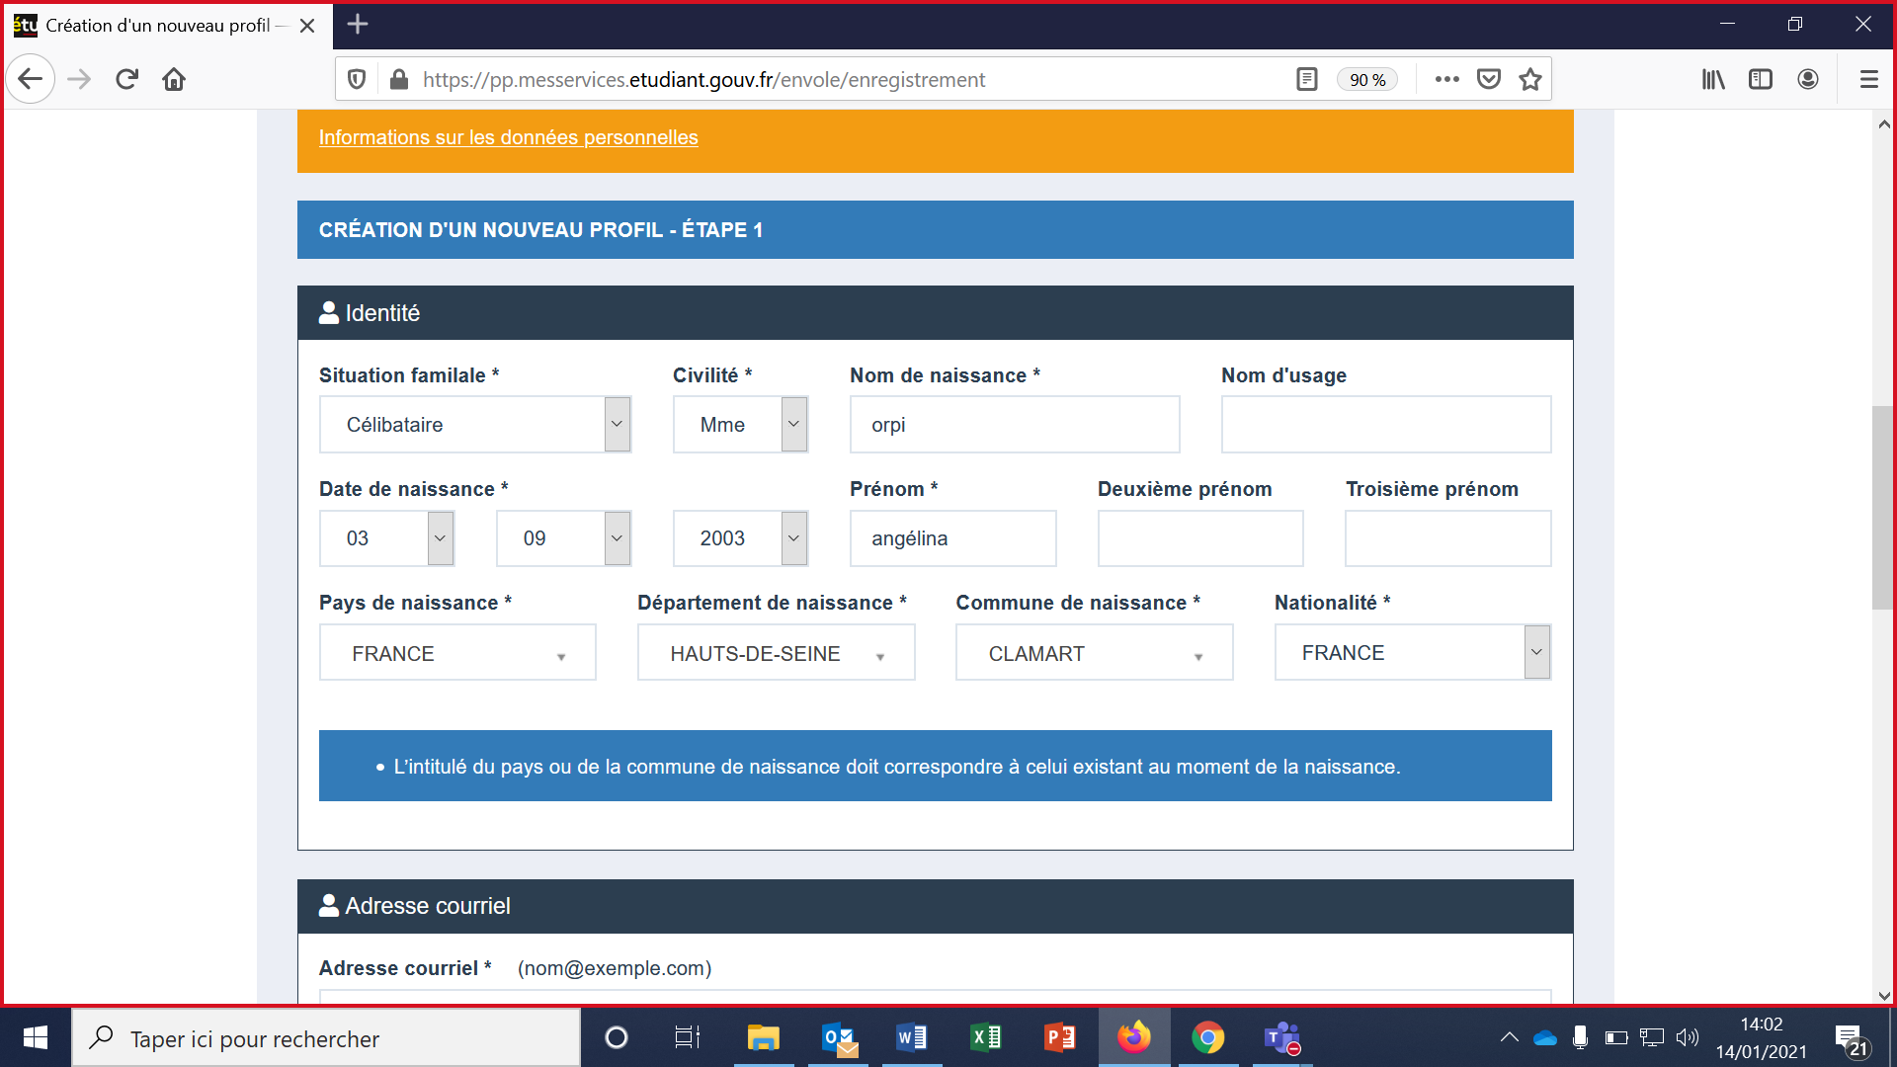
Mes Services Etudiant
Création d’un compte Mes Services Etudiant

Slide 6
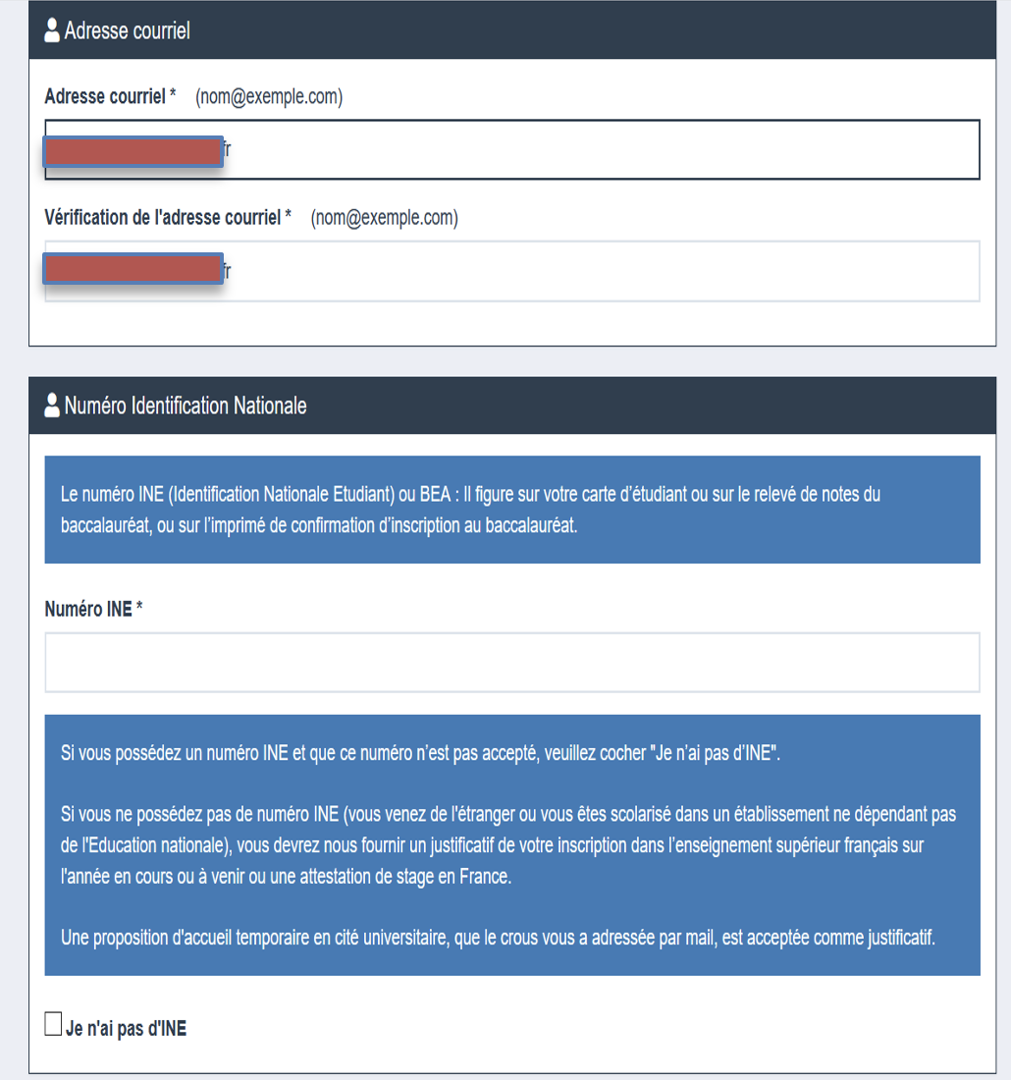
Mes Services Etudiant
Création d’un compte Mes Services Etudiant
Cocher « je n’ai pas d’INE » , si l’étudiant.e n’a pas de numéro INE
Un numéro INE provisoire sera alors généré .

Slide 7
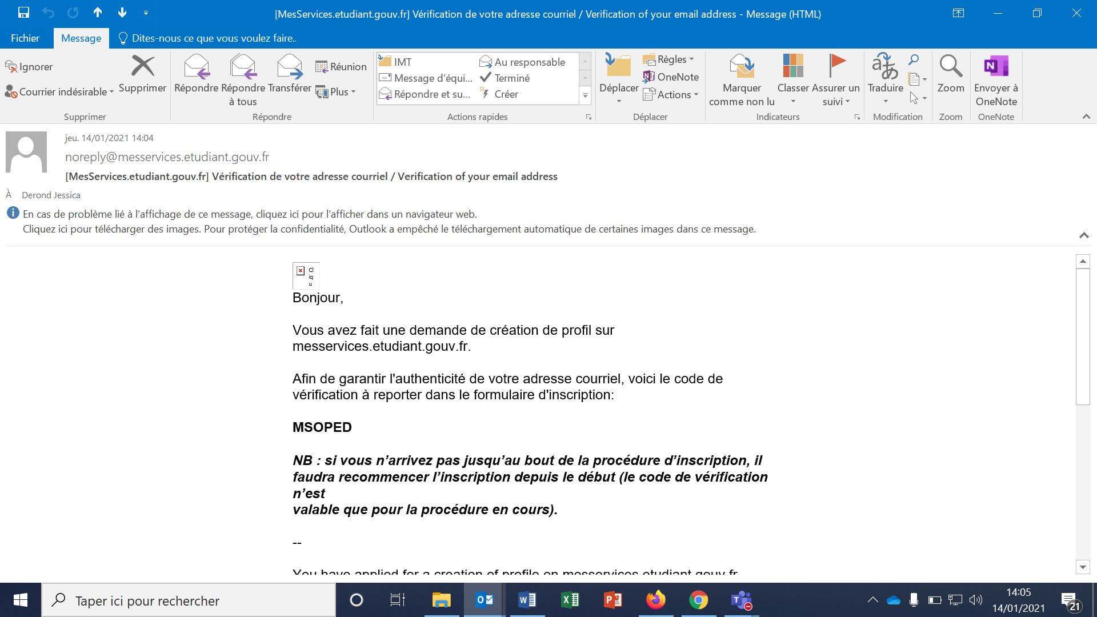
Mes Services Etudiant
Création d’un compte Mes Services Etudiant
L’étudiant.e reçoit un code sur son adresse mail , pour valider la création de son compte MSE

Slide 8
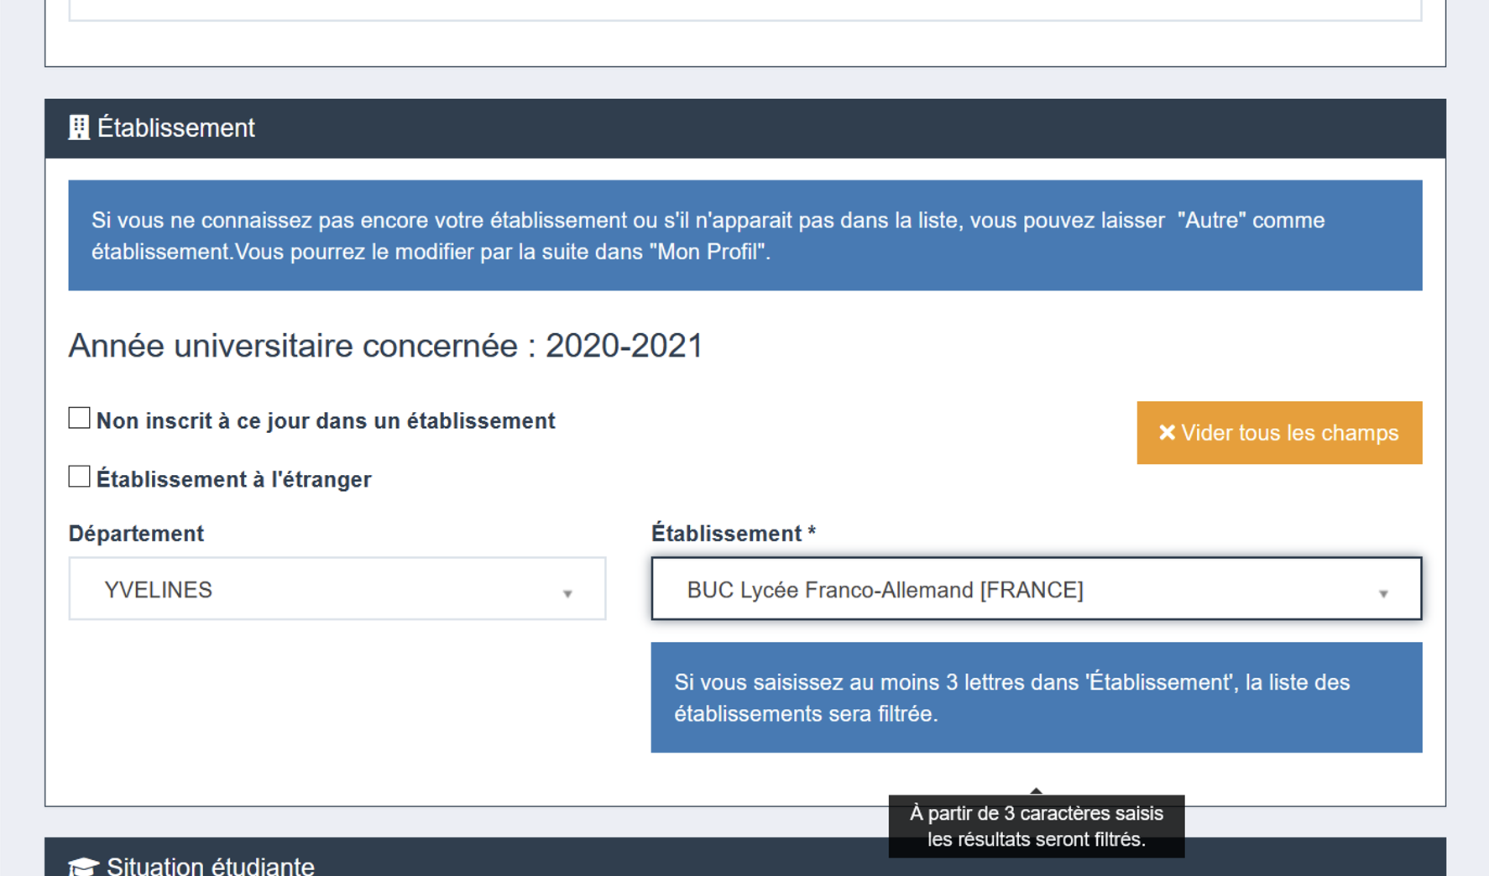
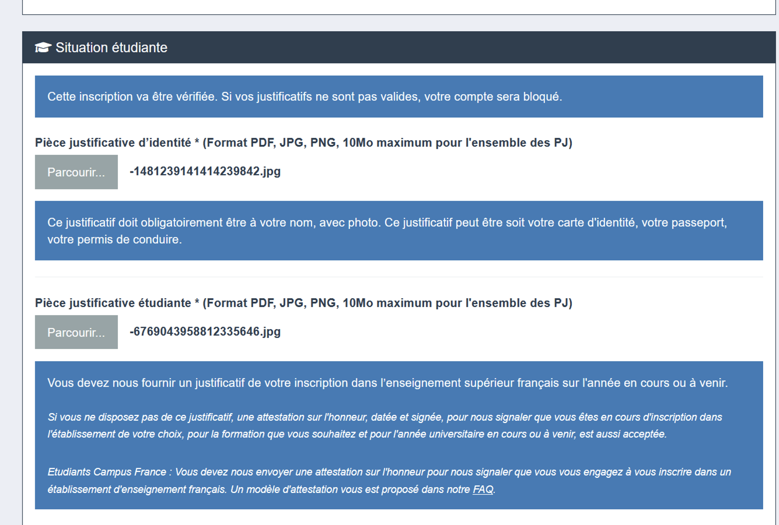
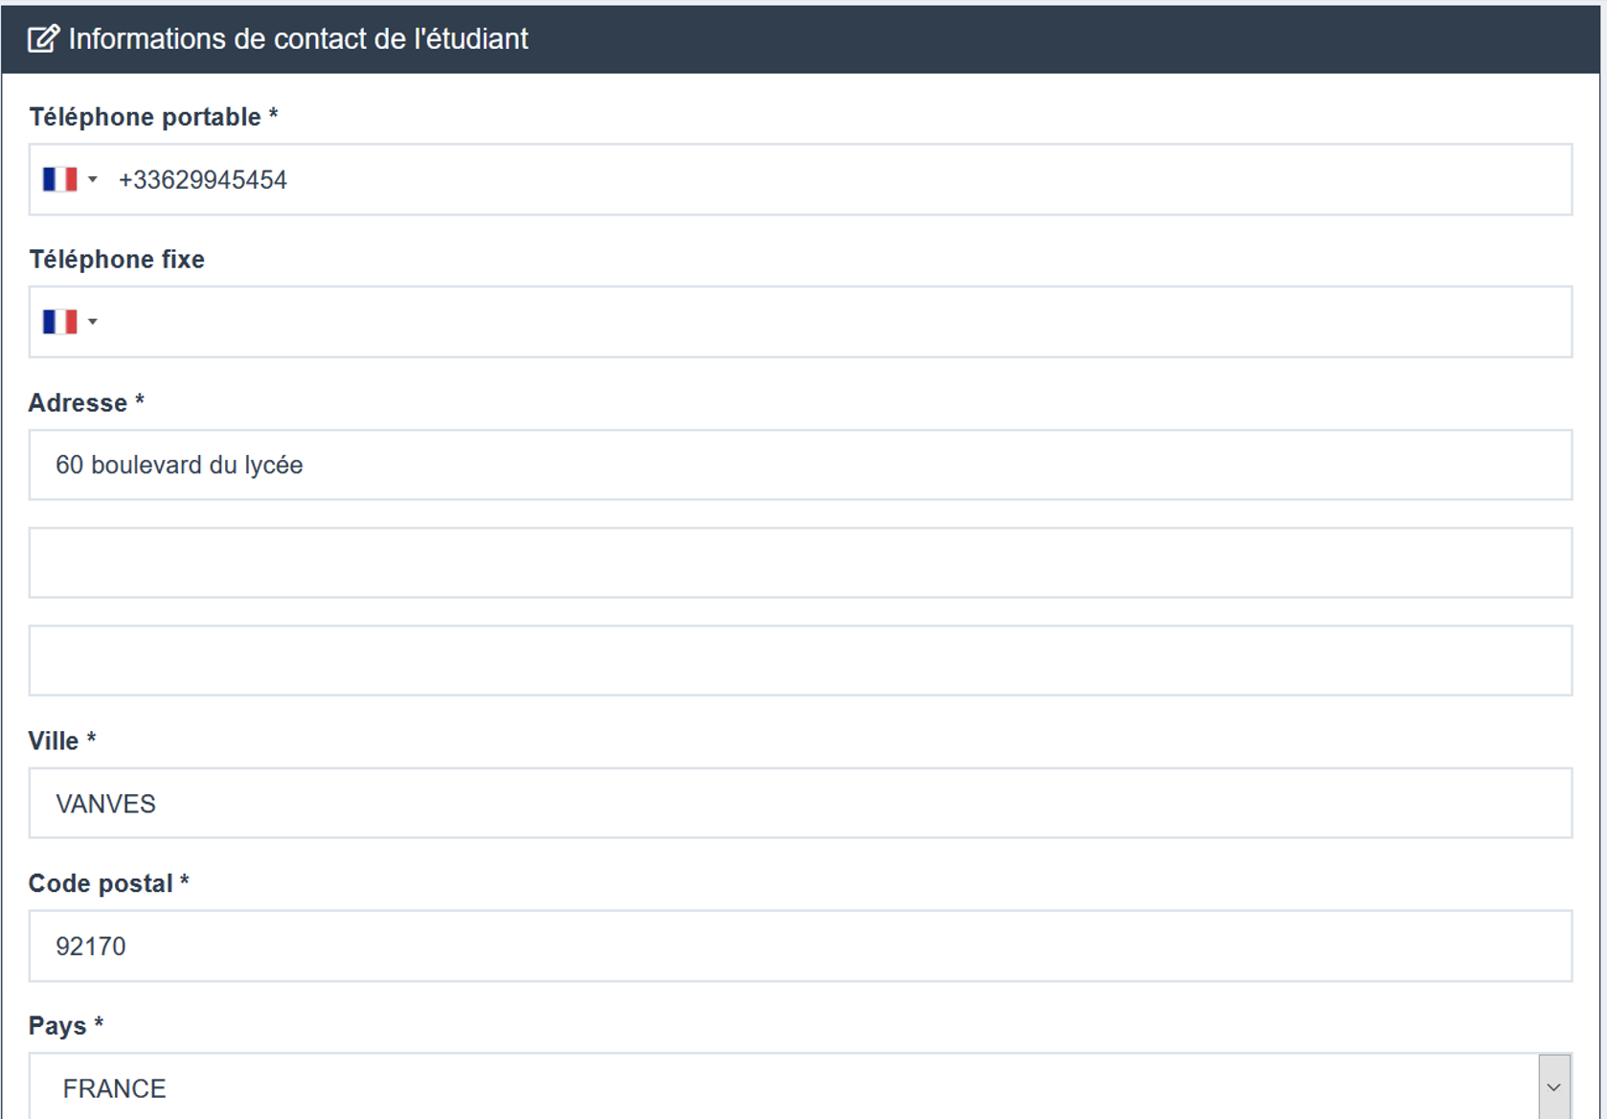
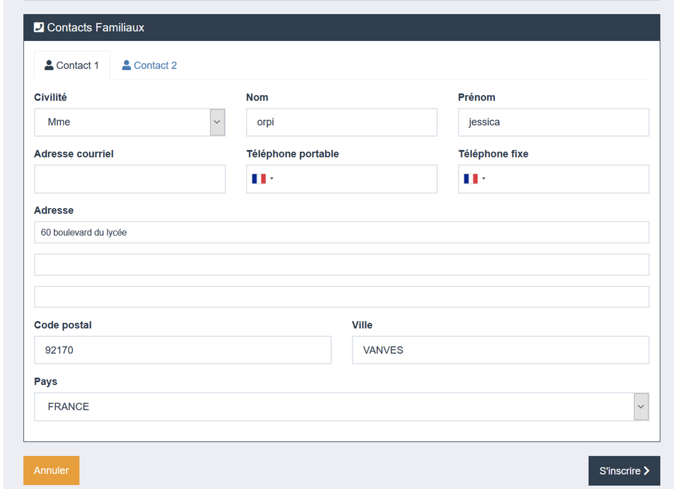
Mes Services Etudiant
Création d’un compte Mes Services Etudiant

Slide 9
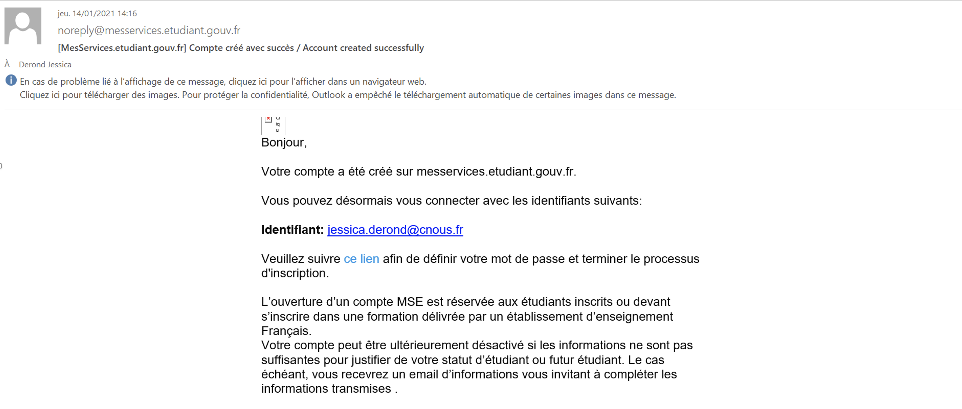
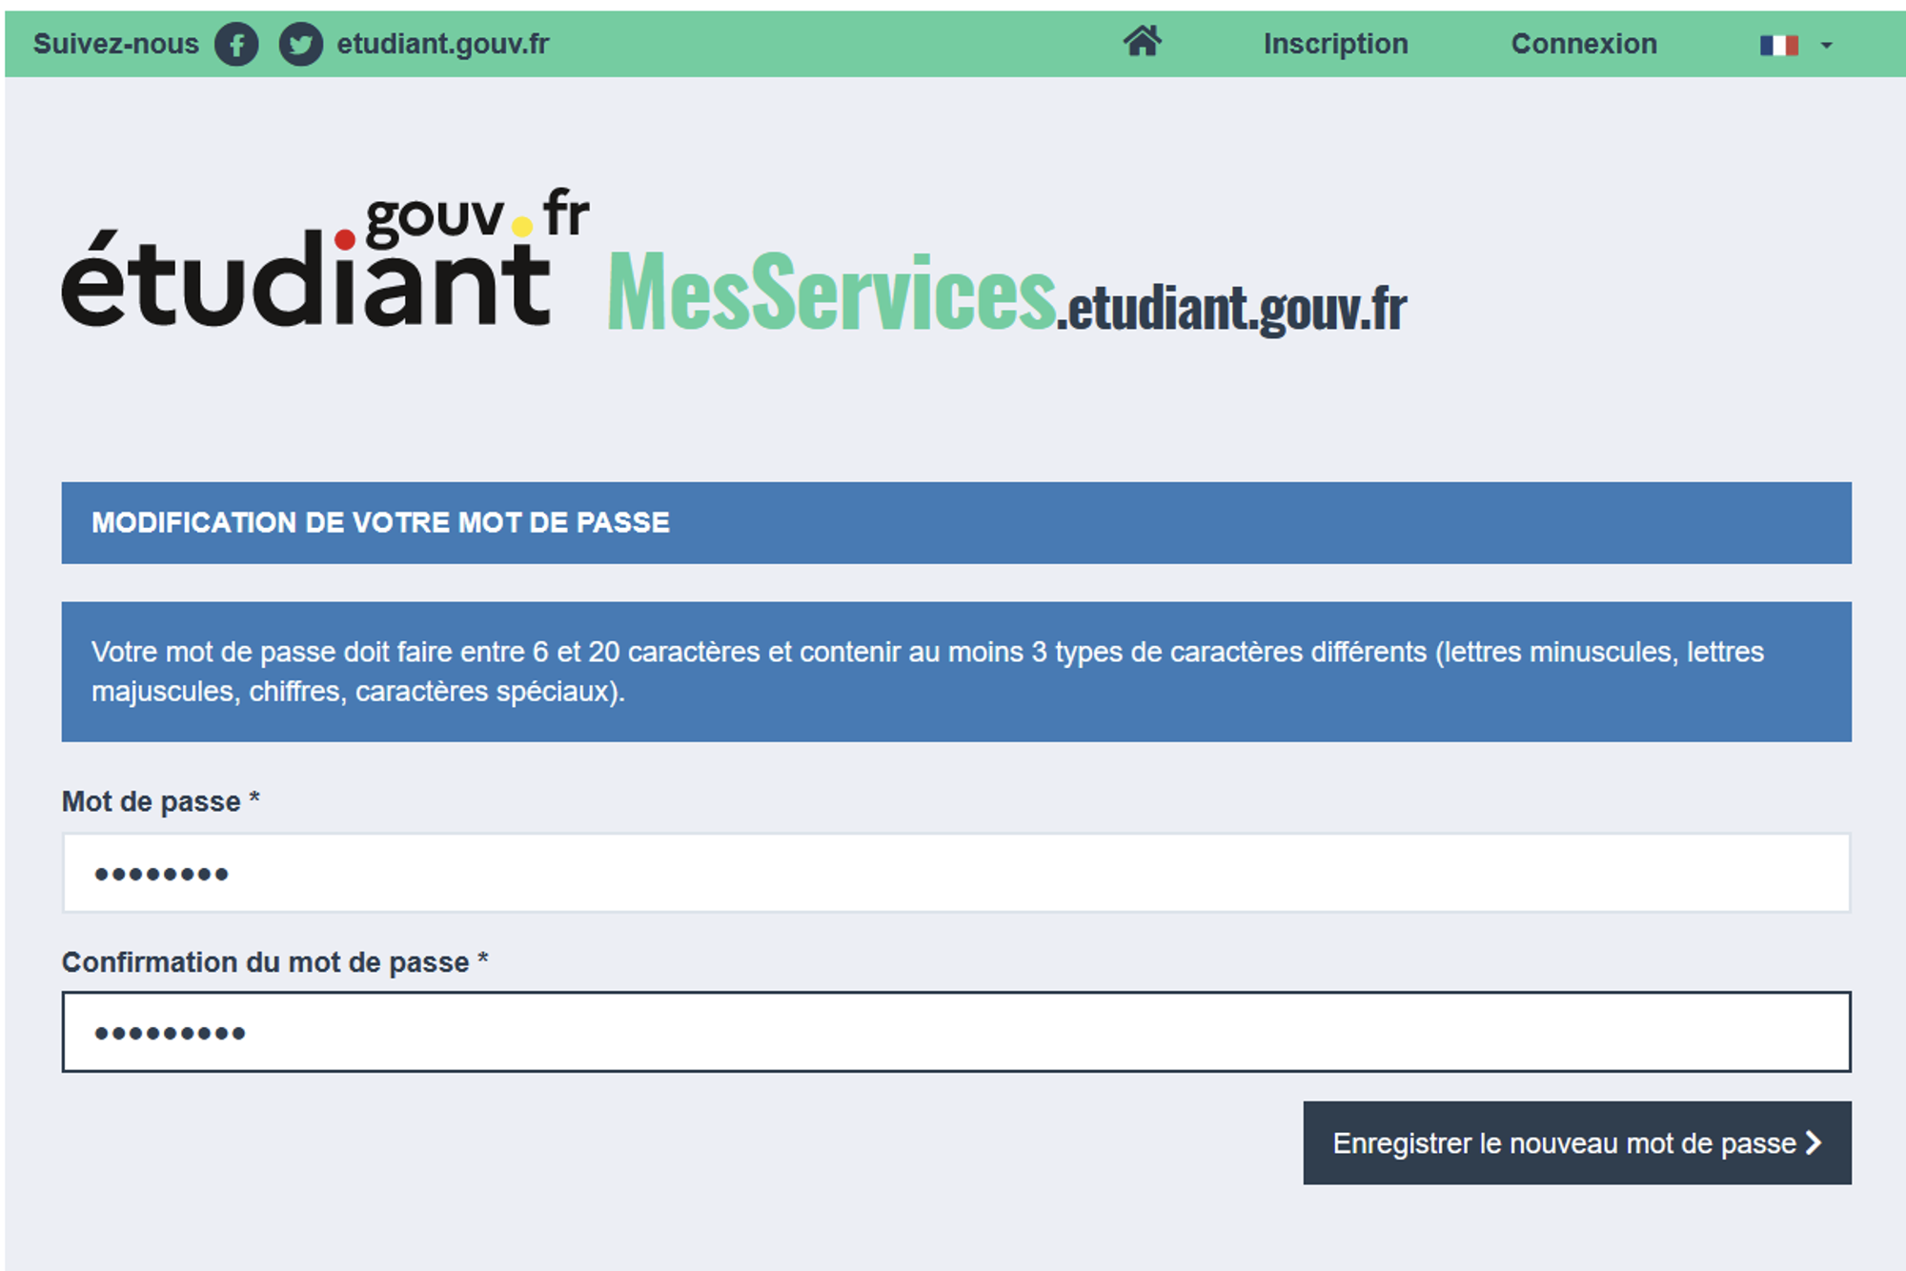
Mes Services Etudiant
Création d’un compte Mes Services Etudiant
L’étudiant reçoit un nouveau mail et finalise son compte MSE , en définissant un mot de passe

Slide 10
DOSSIER SOCIAL ETUDIANT

Slide 11
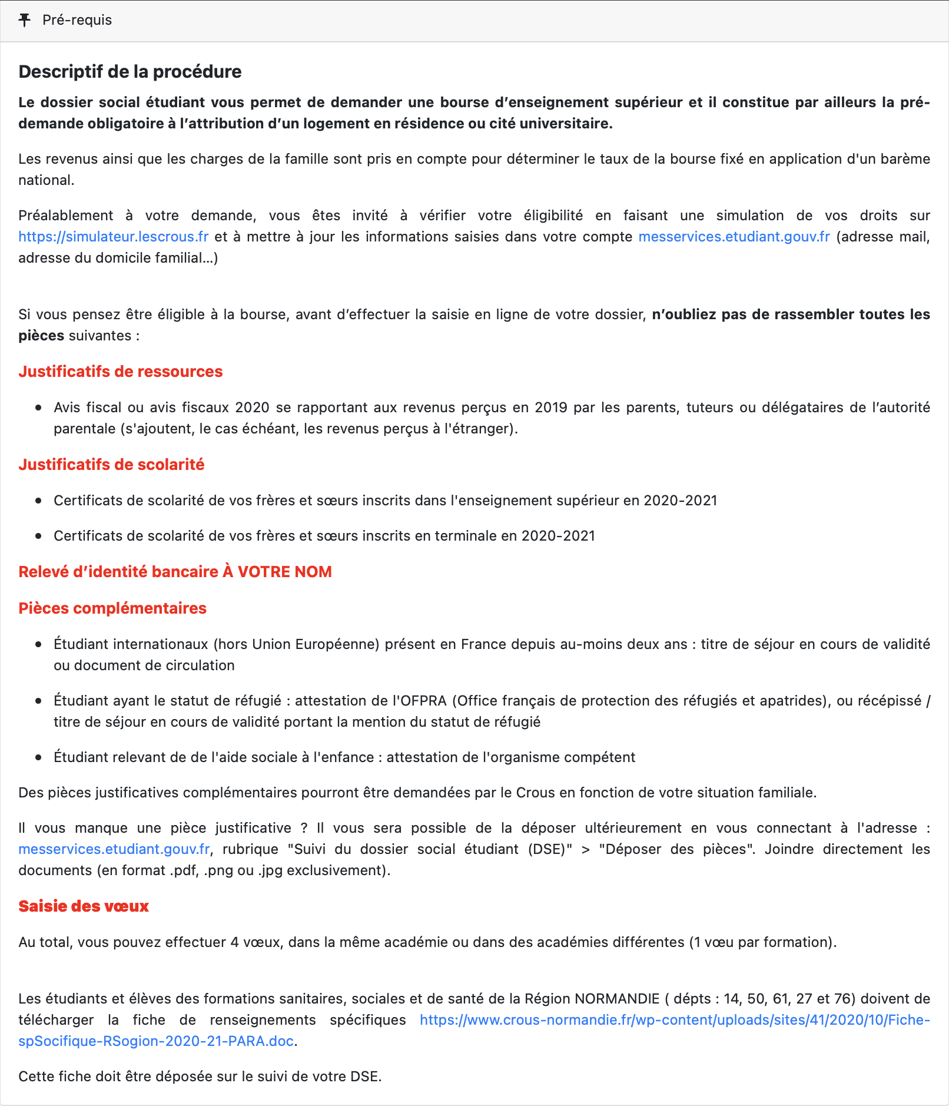
DOSSIER SOCIAL ETUDIANT

Slide 12
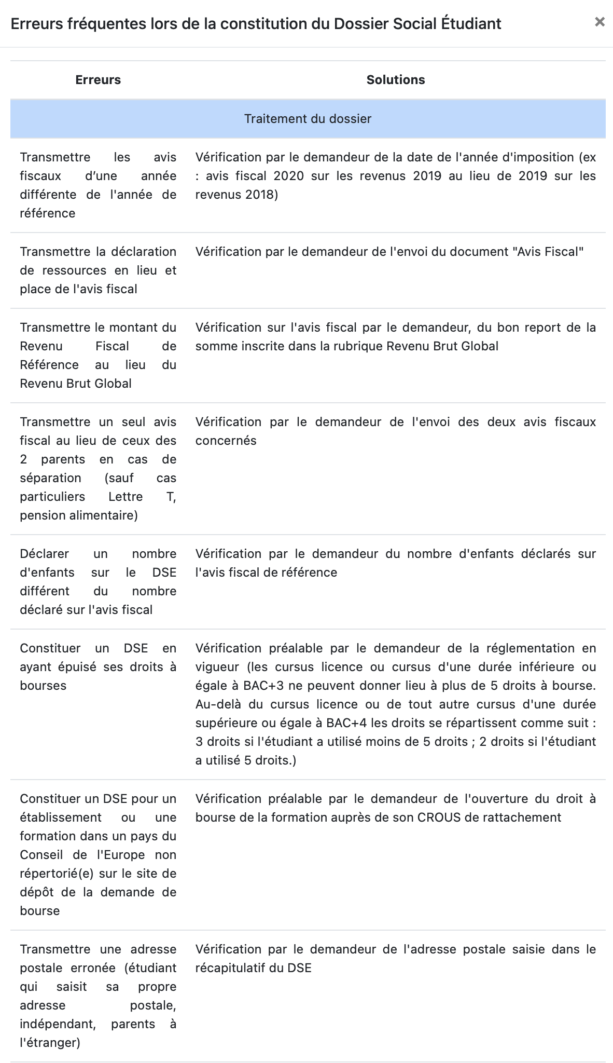
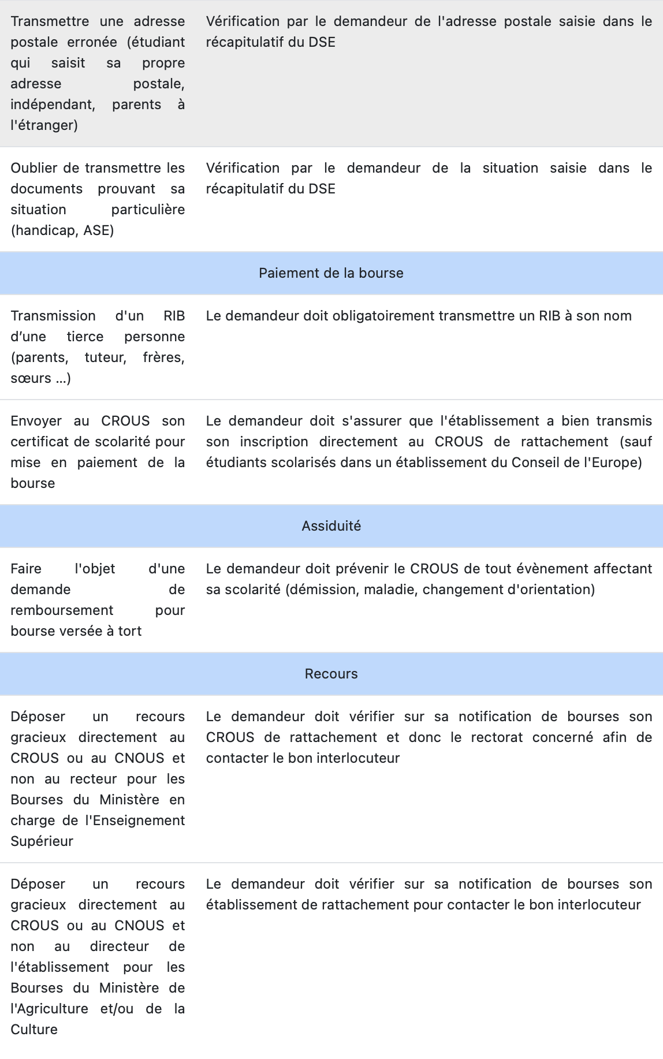
DOSSIER SOCIAL ETUDIANT
La loi du 10 août 2018 pour un État au service d’une société de confiance (ESSOC) prévoit plusieurs mesures destinées à rénover les relations entre le public et l’administration, à travers notamment la mise en œuvre du droit à l’erreur et l’information des usagers sur les erreurs fréquentes .
Le bouton Erreurs fréquentes permet de recenser ces différentes informations.

Slide 13
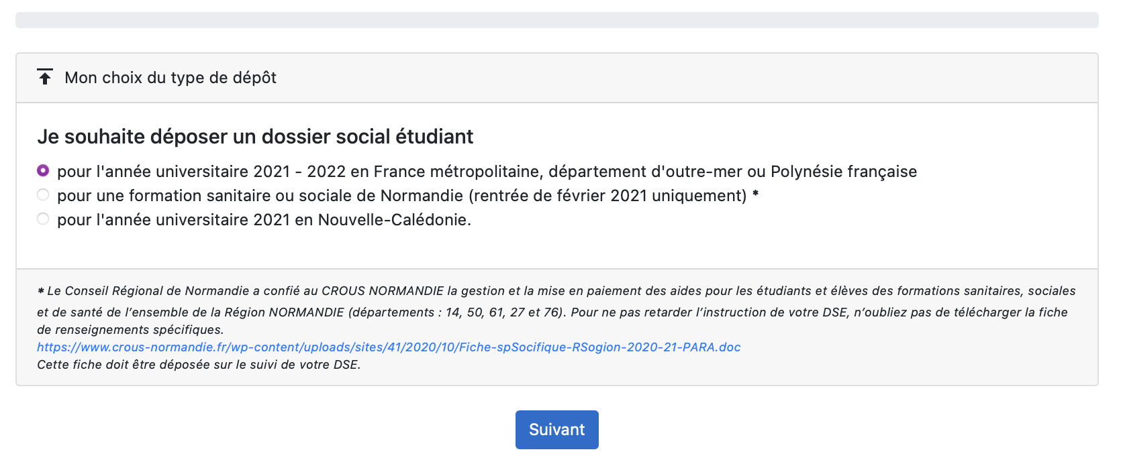
DOSSIER SOCIAL ETUDIANT
Mise en place d’une information préalable pour les BFSS de la région Normandie

Slide 14
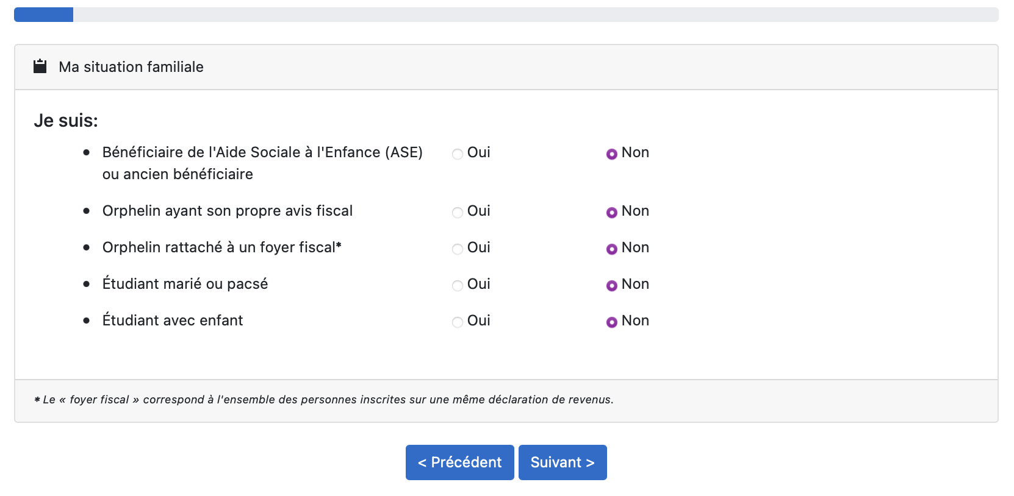
DOSSIER SOCIAL ETUDIANT
Nouveaux parcours étudiant préalable pour améliorer la fluidité du dépôt et des pièces à déposer

Slide 15
MSE
Demande DSE
Exemple du parcours cas ASE
Etudiant
INE, civilité, nom, prénoms, date de naissance, lieu, pays, nationalité, situation familiale
Identifiants techniques: idpve…
Adresse, courriel, téléphone, contact
BAC : année obtention, mention
Pré-requis
Choix type de dépôt
1-pour l'année universitaire N/N+1 en France métropolitaine, départements d'outre-mer ou Polynésie française
2-pour une formation sanitaire ou sociale (rentrée de février N+1 uniquement) en Normandie
3- pour l'année universitaire N en Nouvelle-Calédonie
Situation familiale étudiant
Bénéficiaire de l’ASE
Orphelin ayant son propre avis fiscal
Orphelin rattaché à un foyer fiscal
Étudiant marié ou pacsé
Étudiant avec enfant
Situation de l’étudiant étranger
1- Réfugié
2 - Bénéficiaire de la protection subsidiaire
3- Titulaire d'un titre de séjour en cours de validité
4 - Dans une autre situation
Situation familiale des parents en N-2
1- Mariés
2- Pacsés
3- Divorcés - date xx/xx/xxxx
4- Concubins
5- Célibataires
6- Séparés - date xx/xx/xxxx
7- Veufs
Lieu de résidence des parents en N-2
1-En France métropolitaine ou département d'outre-mer
2- En Nouvelle Calédonie, en Polynésie française ou à Wallis et Futuna
3-Dans l'union européenne
4-Hors EU
Lieu de travail des parents
Mes parents ont travaillé ou perçu des revenus en France
Un de mes parents a travaillé à l'étranger
Mes deux parents ont travaillé à l'étranger
Adresse domicile familiale
Adresse complète
Catégorie socio-professionnelle des parents
DGFIP :
Saisie des références fiscales
Ou
Récupération automatique des données
Saisie fratrie
Ma scolarité actuelle
1- Scolarisé dans établissement MENJS ou MESRI
2- Scolarisé dans établissement autre ministère
3- Scolarisé à l’étranger
4- Non scolarisé
Ma ou mes demandes d’aides
1-Bourse sur critères sociaux : O/N
2-Logement en résidence CROUS : O/N
Mes vœux (4 vœux max)
Pays : France ou Conseil de l'Europe
Académie
Cursus, année, établissement
Mes coordonnées bancaires
IBAN
Certification être le titulaire du compte
Dépôt pièces justificatives
Validation Dossier
Obligations et engagement + référence légales + voies de recours
Saisie de commentaire
Paiement frais de dossier
Par chèque
Par carte bancaire
Payer plus tard
Récapitulatif
Récapitulatif DSE
Donner son avis

Slide 16
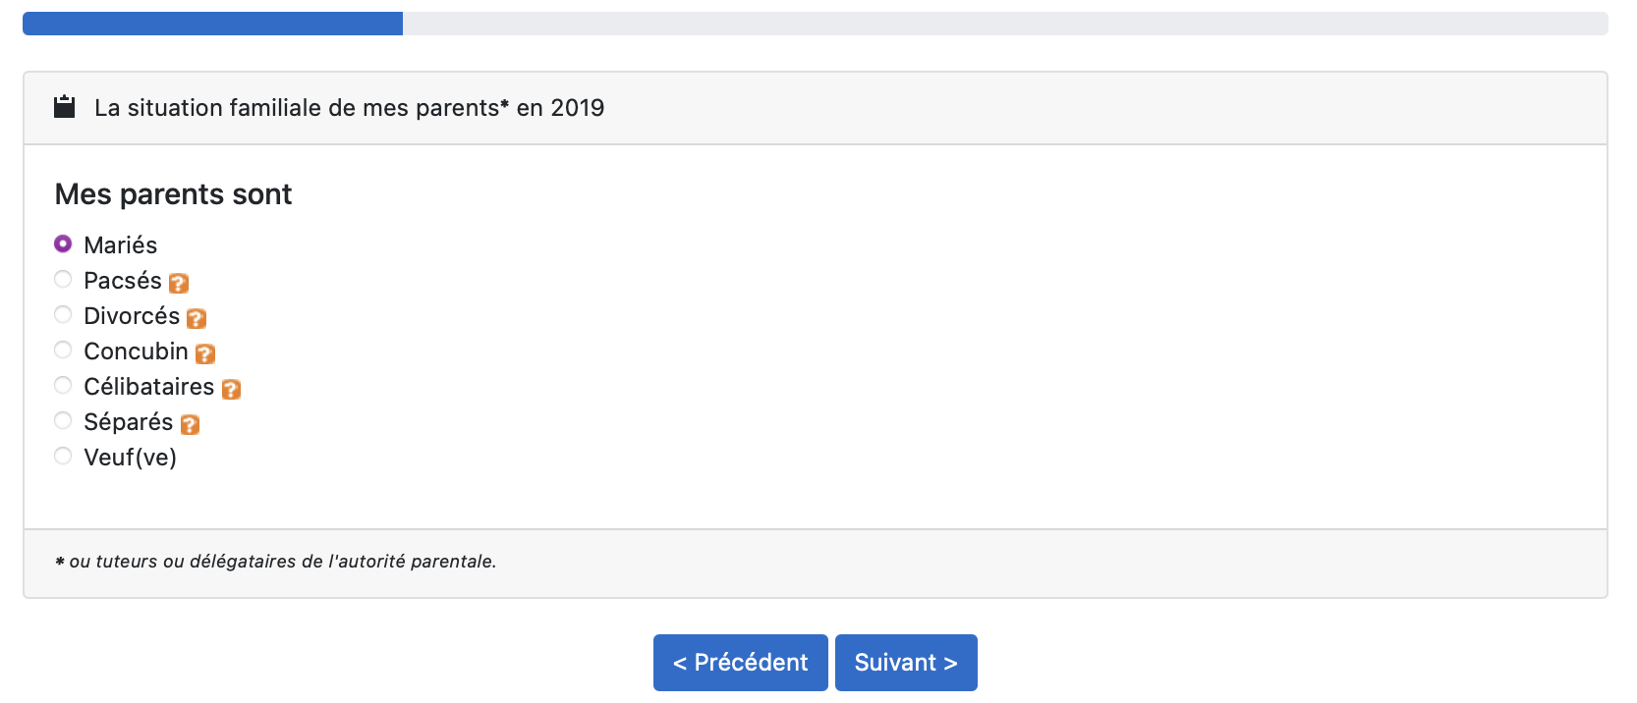
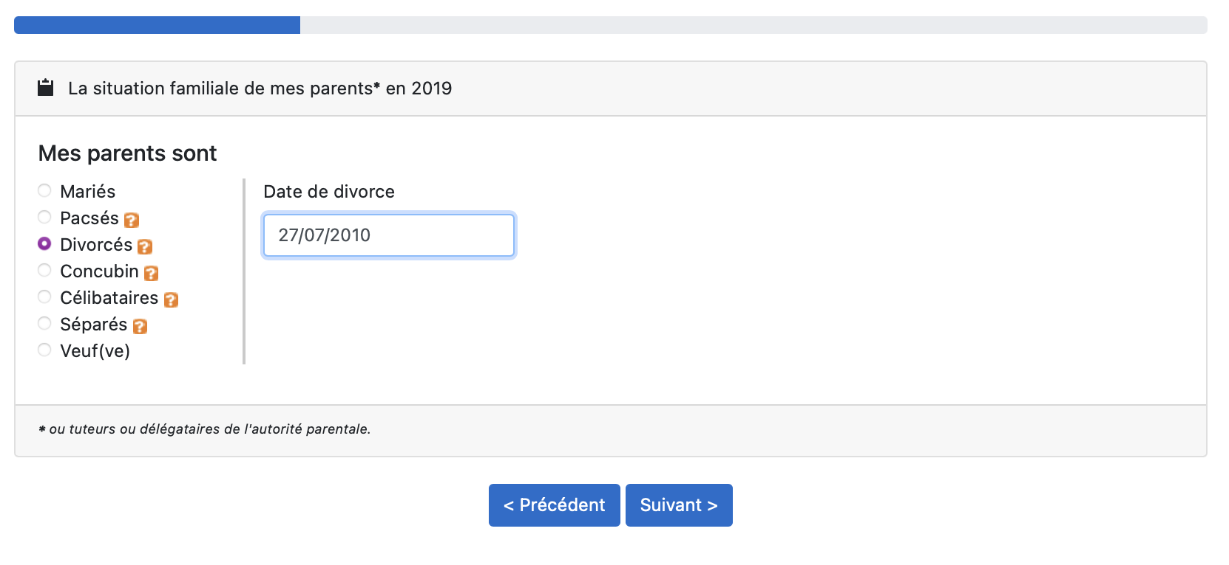
DOSSIER SOCIAL ETUDIANT
Nouveaux items à remplir selon la situation de l’étudiant
Date de décès des parents
Date de séparation/divorce des parents
L’étudiant doit saisir les informations
au format aaaa-mm-jj

Slide 17
DOSSIER SOCIAL ETUDIANT

Slide 18
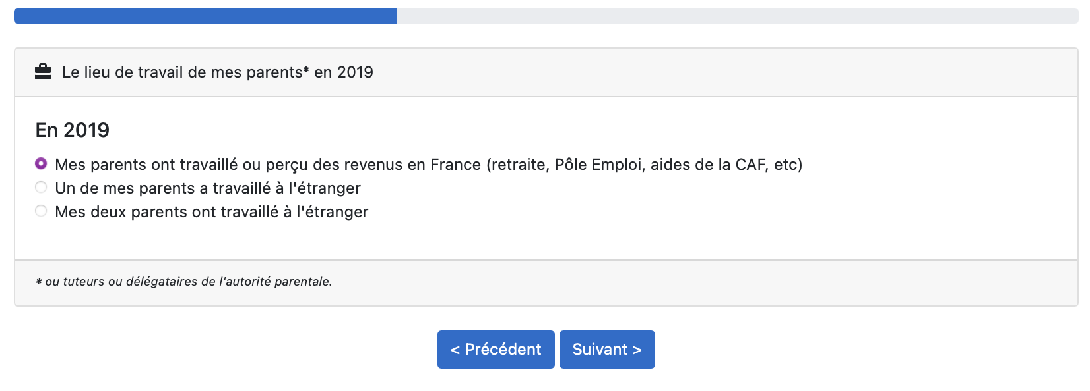
DOSSIER SOCIAL ETUDIANT

Slide 19
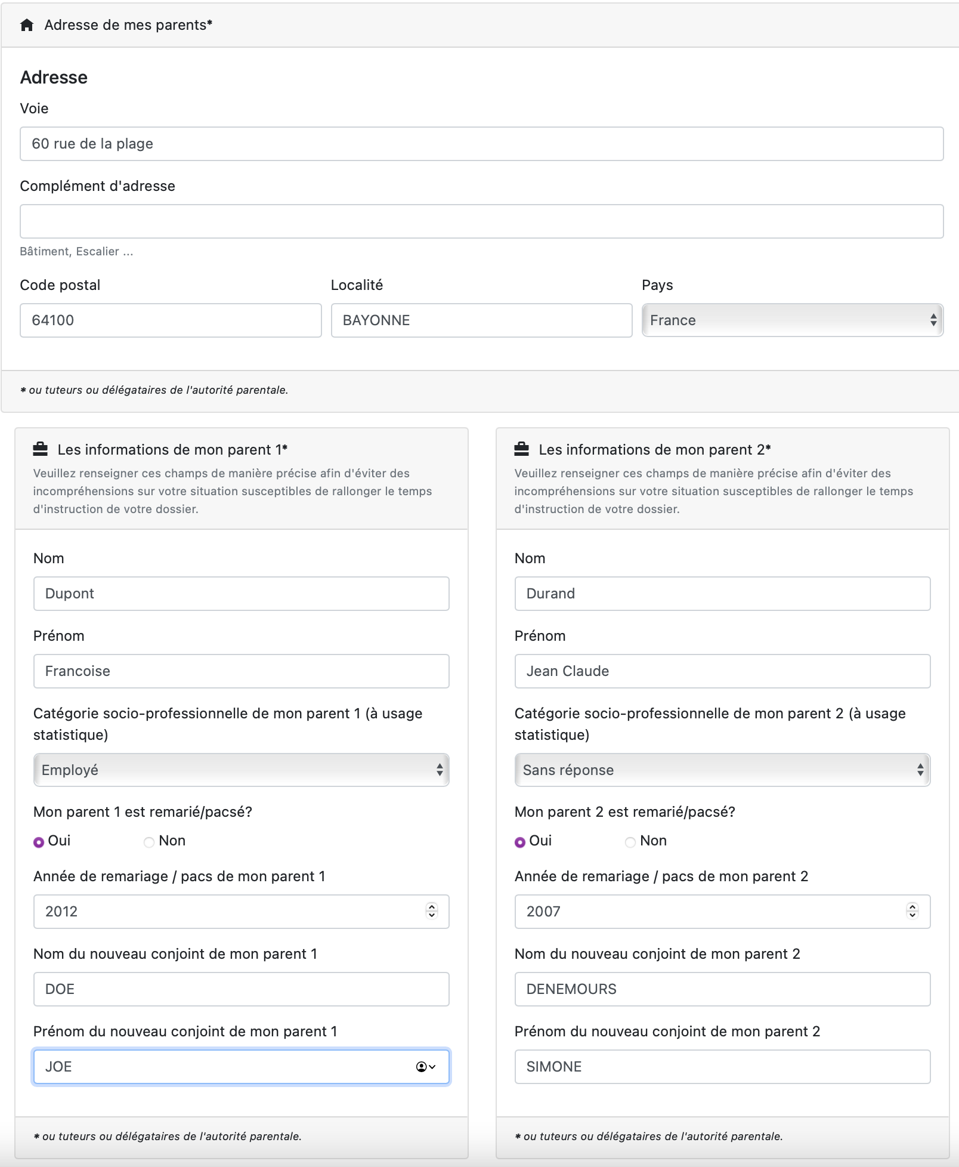
DOSSIER SOCIAL ETUDIANT
Adresse récupérée via MSE
Nouveaux items à remplir par l’étudiant selon sa situation
Nom et prénom des parents
Date de remariage des parents avec le nom et prénom du nouveau conjoint

Slide 20
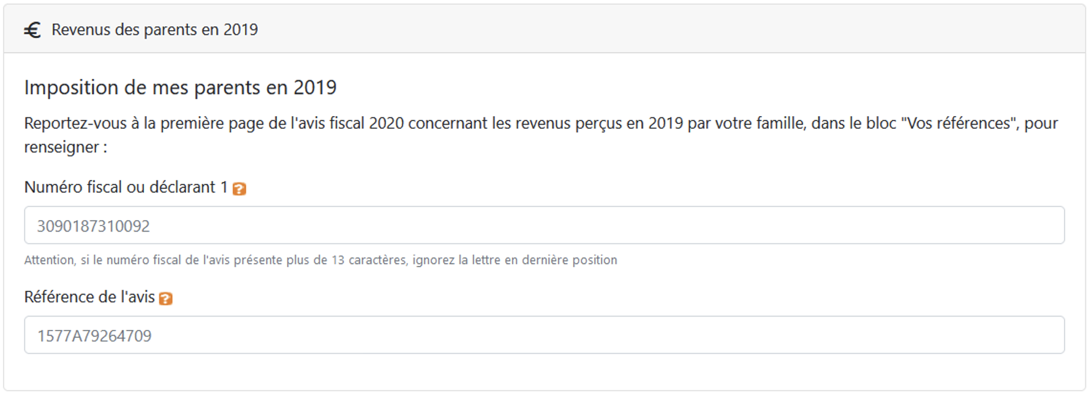
DOSSIER SOCIAL ETUDIANT
Cas des familles un seul avis fiscal : saisie du numéro fiscal et de la référence de l’avis
3 tentatives possibles
En cas d’impossibilité ou de 3 tentatives infructueuses

Slide 21
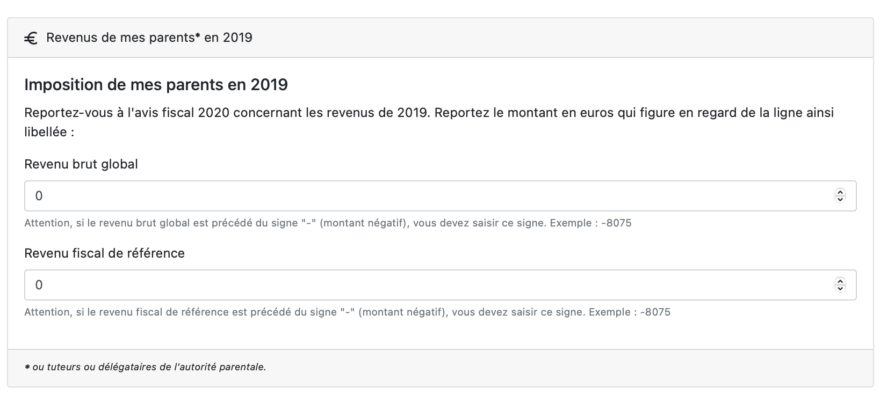
DOSSIER SOCIAL ETUDIANT
Saisie manuelle des revenus

Slide 22
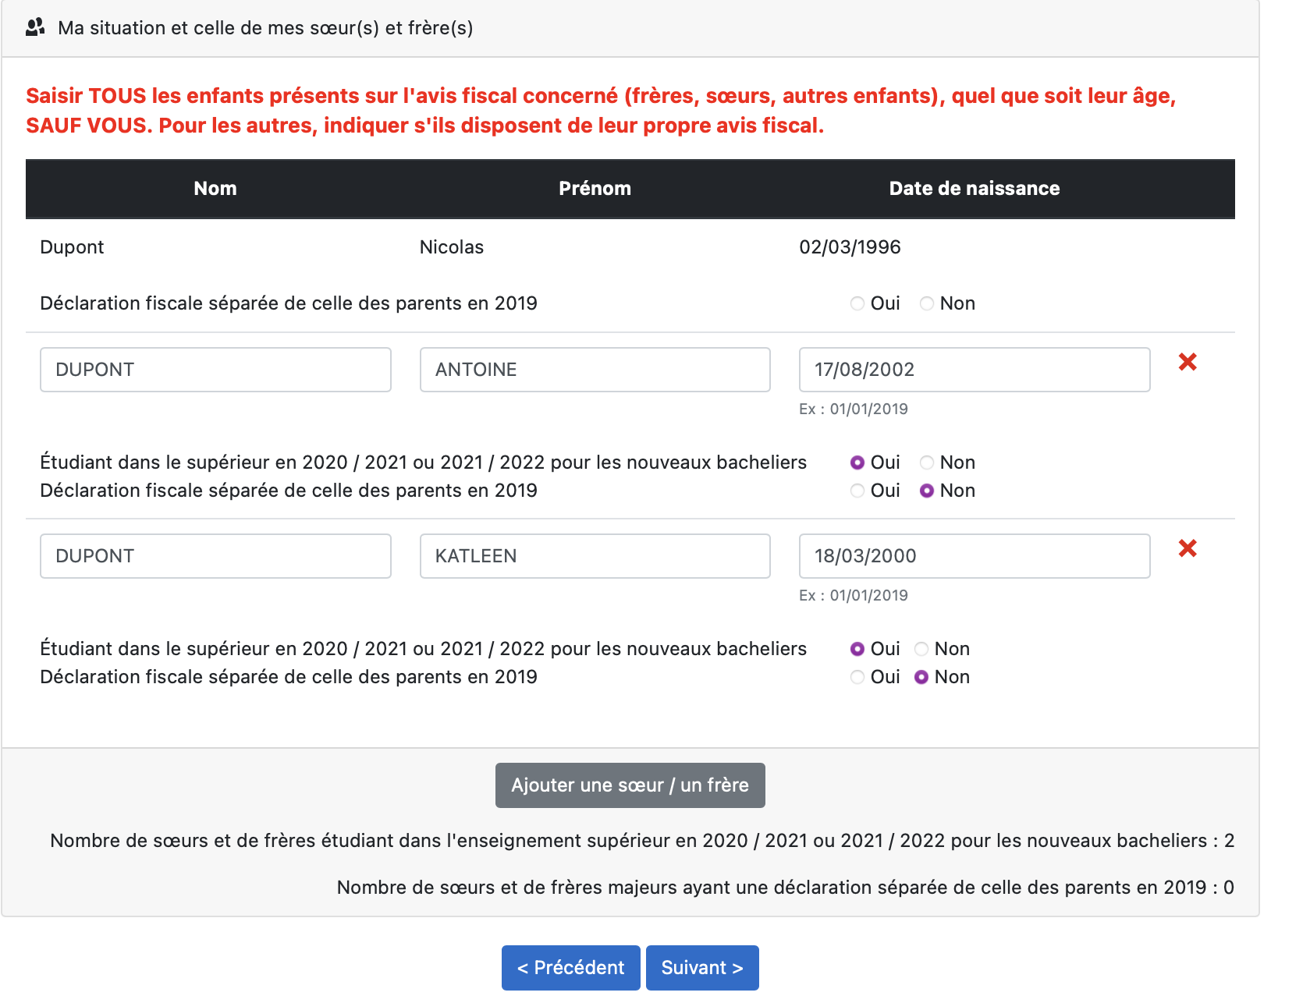
DOSSIER SOCIAL ETUDIANT
Saisie de la fratrie

Slide 23
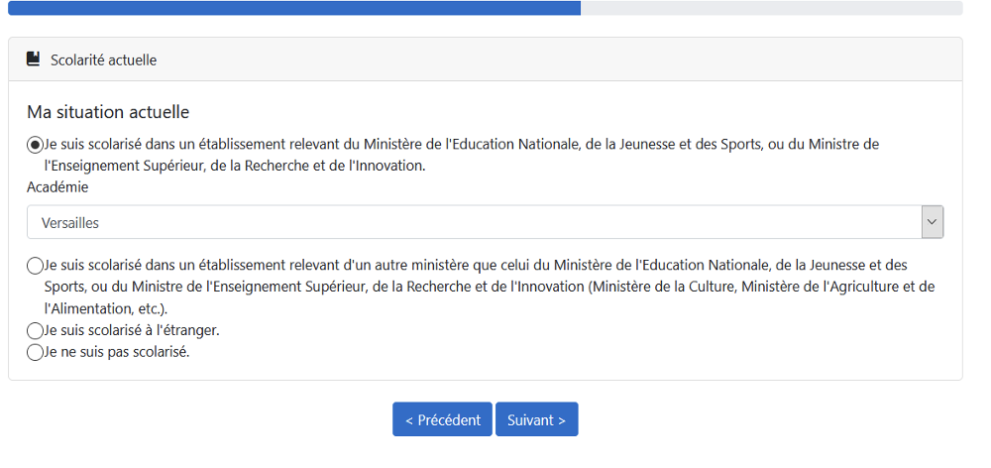
DOSSIER SOCIAL ETUDIANT

Slide 24
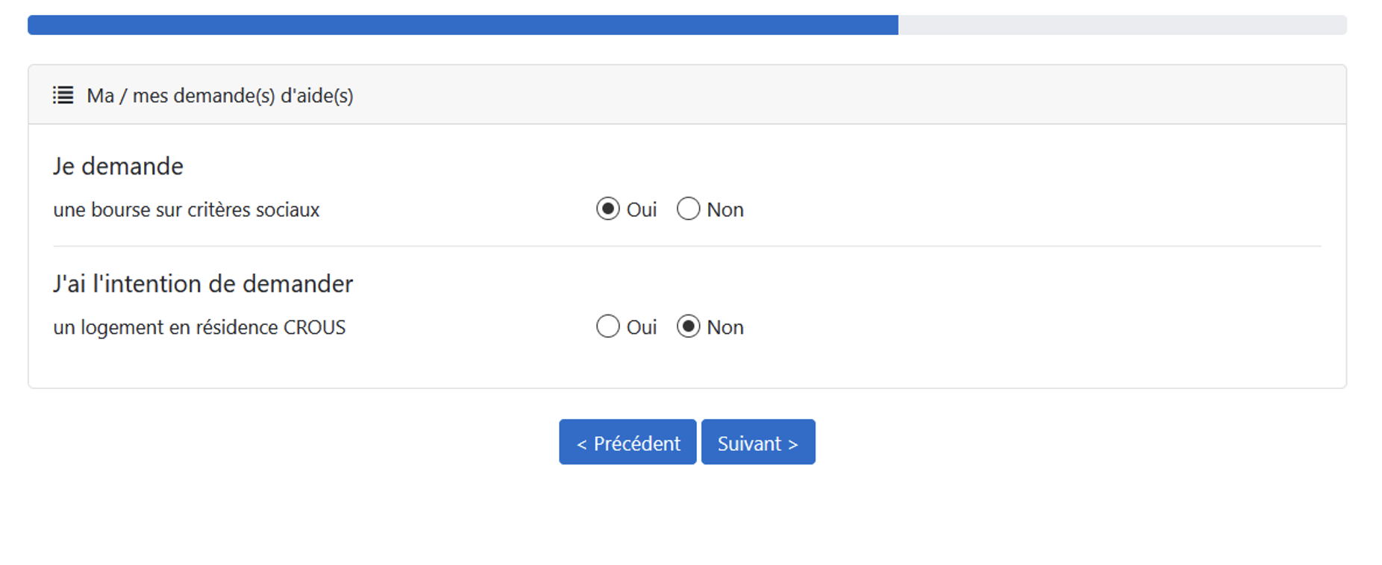
DOSSIER SOCIAL ETUDIANT

Slide 25
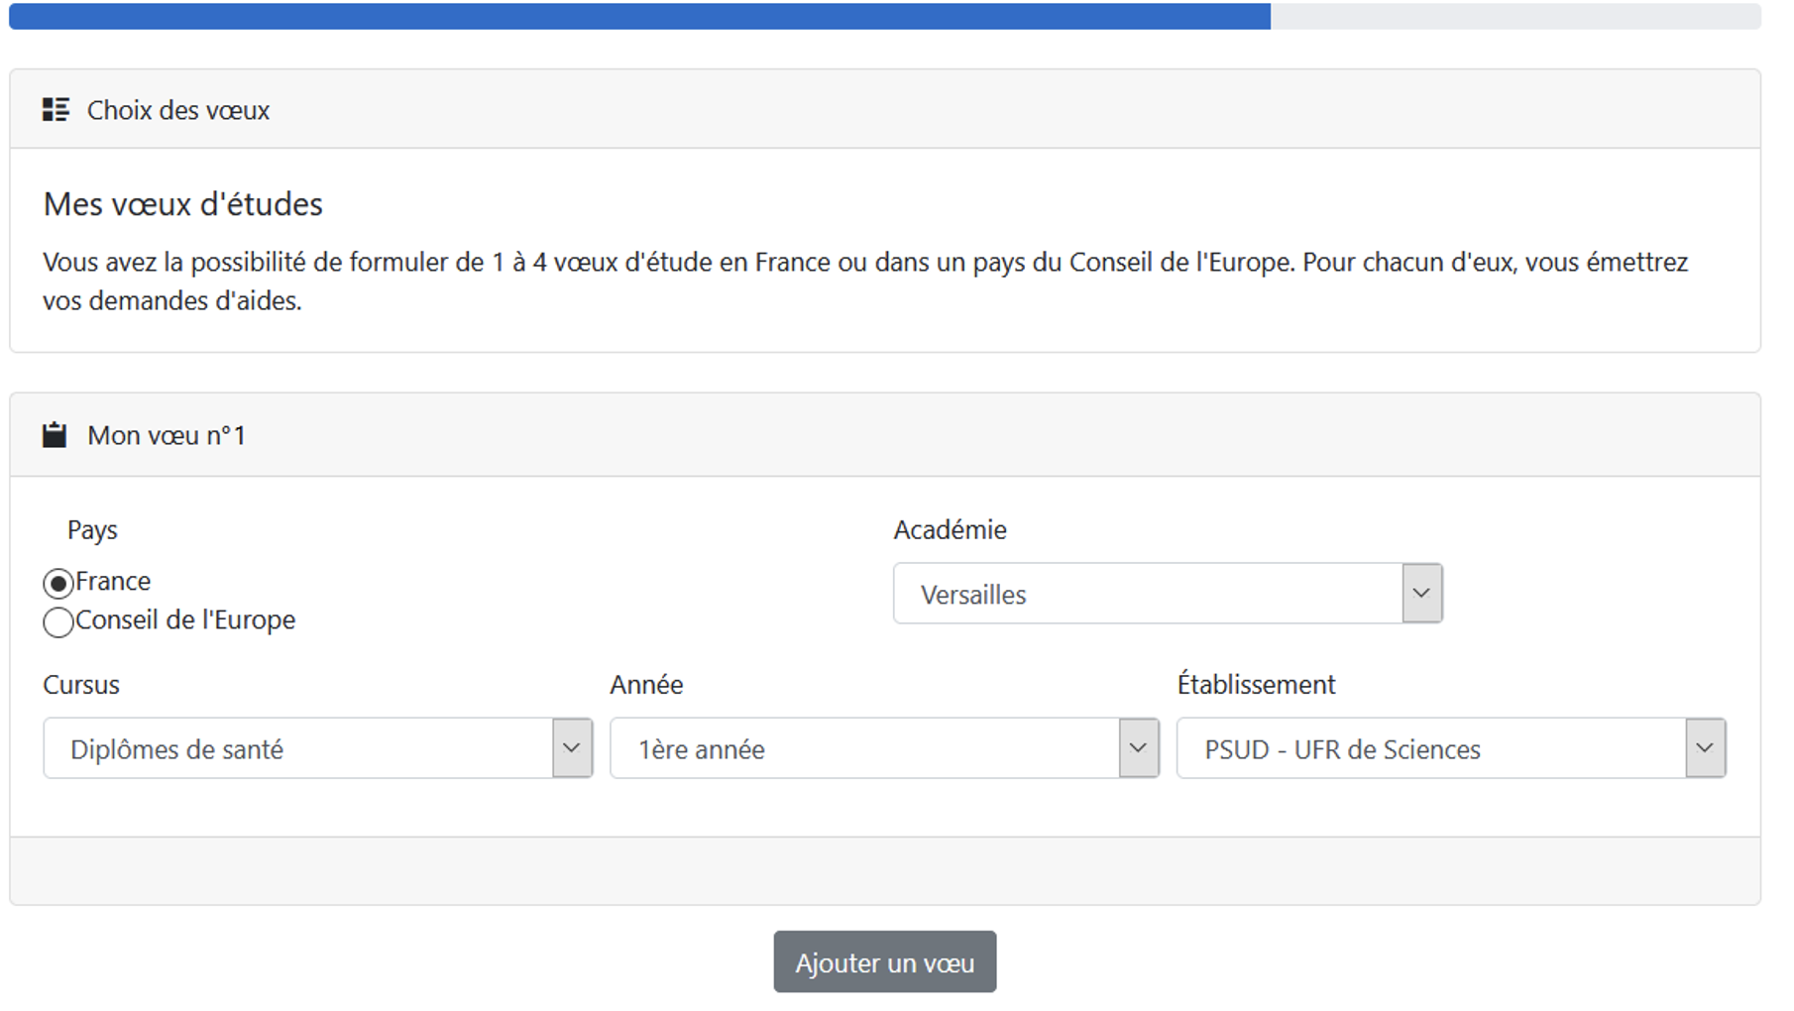
DOSSIER SOCIAL ETUDIANT

Slide 26
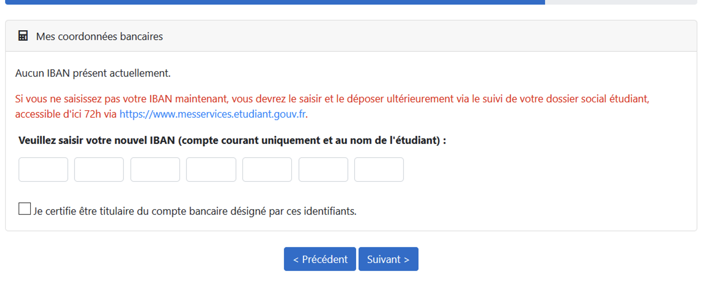
DOSSIER SOCIAL ETUDIANT

Slide 27
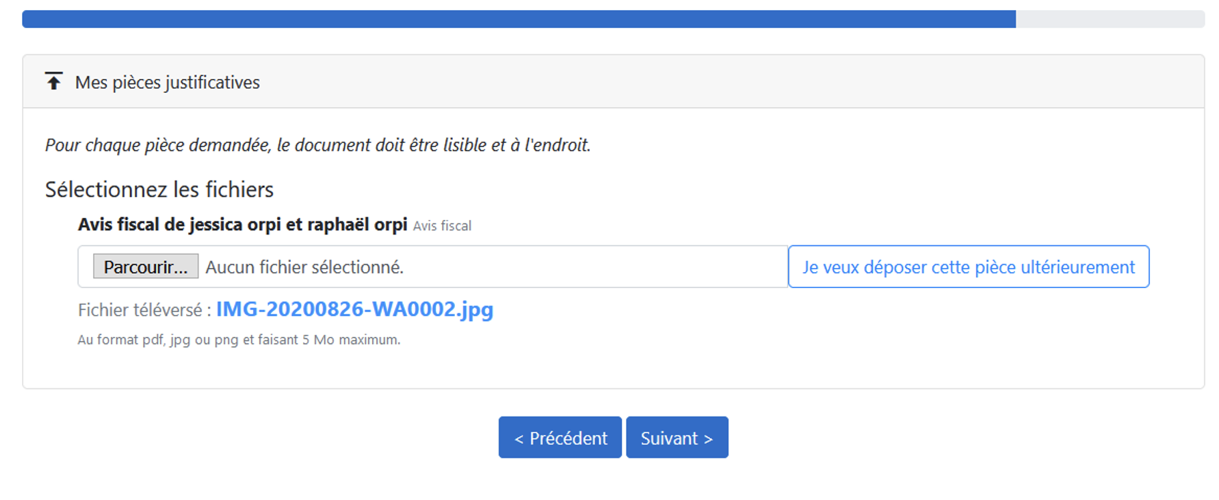
DOSSIER SOCIAL ETUDIANT
Pièces conditionnées par l’état du DSE en fonction du parcours suivi par l’étudiant

Slide 28
DOSSIER SOCIAL ETUDIANT
Cas PJ | Pièce justificative
Étranger | Titre de séjour (TS)
Réfugié | Titre Réfugié (TR), Attestation délivrée par l’OFPRA, carte de résident (TR)
Protection subsidiaire | Certificat (PS)
ASE | Certificat (AE)
Orphelin indépendant fiscalement | Acte décès, livret de famille (OH)
 | 1 AF propre
Orphelin rattaché à un foyer fiscal | Acte décès, livret de famille (OH)
 | Données fiscales comme pour DSE standard : soit recueil automatique (pas de pièce), soit AF du foyer.
Étudiant marié, Pacsé | 1 AF propre à l’étudiant
 | 1 Justificatif Marié Pacsé -PACS, livret de famille- (MP)
Étudiant avec enfant | 1 AF propre
 | Extrait livret de famille, acte de naissance - Justificatif étudiant avec enfant (EE)
Cas PJ | Pièce justificative
Parents mariés, pacsé, veuf + SVAIR sans succès | 1 AF du foyer
Veuf(ve) | Certificat de décès (DC)
Divorcés | 2 AF
 | Extrait jugement de divorce (JD)
Séparés | 2 AF
 | Acte séparation (AS)
Concubins | 2 AF
Célibataires (parent isolé) | 1 AF
 | Justificatif parent isolé (PI) (extrait livret de famille, autre)
Dossier BFSS | Formulaire à remplir (accessible sur le site de la région Normandie) (FS)
Pièces justificatives -DSE

Slide 29
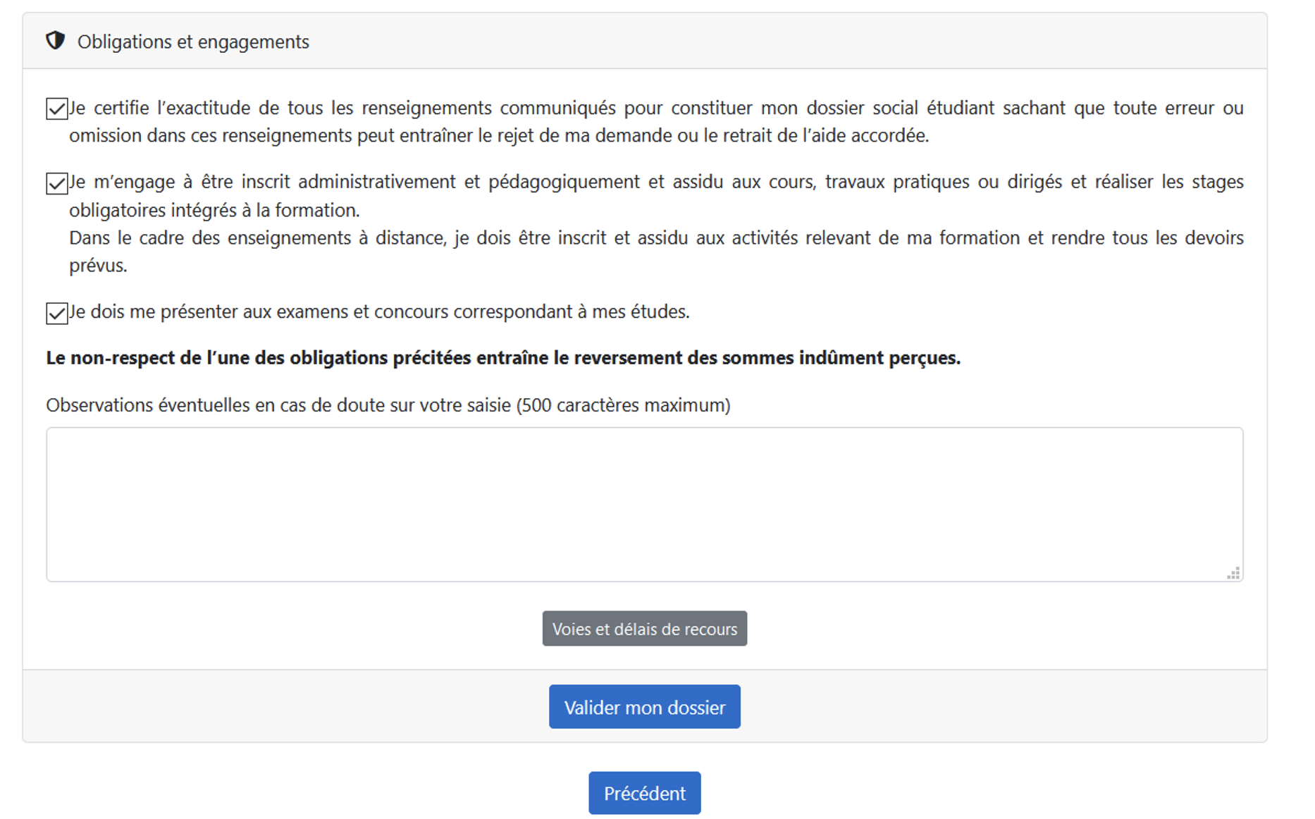
DOSSIER SOCIAL ETUDIANT
loi ESSOC
Plus de fiche familiale à renvoyer par l’étudiant , ni de DSE à signer

Slide 30
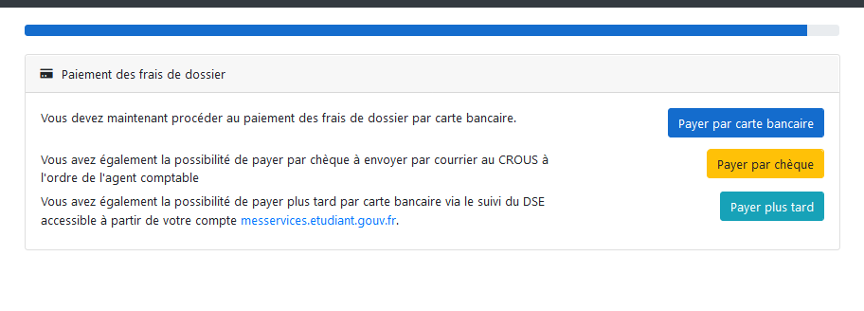
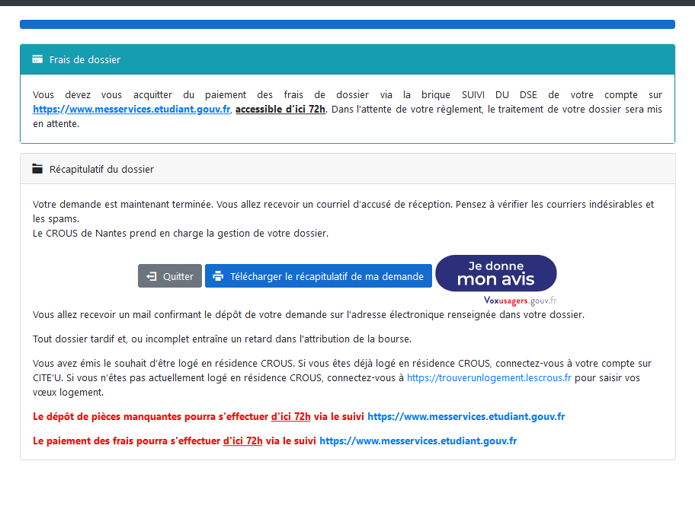
DOSSIER SOCIAL ETUDIANT
Modification de l’intitulé

Slide 31
DOSSIER SOCIAL ETUDIANT
« M/Mme X,
Vous venez d’effectuer la saisie de votre D S E en ligne, sous le numéro d’INE …, le Crous XXX prend en charge la gestion de votre demande.
Nous attirons votre attention sur la nécessité d’avoir déposé toutes les pièces justificatives demandées. A défaut le CROUS ne pourra pas instruire votre demande.
Si vous devez payer les frais de dossier et que vous souhaitez le faire par chèque , il faut adresser celui-ci par courrier à votre Crous. Vous devez libellé votre chèque à l’ordre de l’agent comptable du Crous.
Vous devez patienter minimum 48 à 72h pour que votre dossier soit définitivement créé sur le serveur.
Vous pourrez alors joindre toutes pièces complémentaires à votre dossier social étudiant en vous connectant à l'adresse : https://www.messervices.etudiant.gouv.fr, rubrique "Suivi du dossier social étudiant (DSE)" > "Déposer des pièces". Joindre directement les documents (en format .pdf, .png ou .jpg exclusivement).
C’est également sur ce site que vous pouvez suivre l’état d’avancement de votre demande.
Il faut compter entre 1 mois et 3 mois pour le traitement de votre dossier initial, à compter de sa date de réception par le Crous.
Afin de réduire les délais de traitement, il est impératif que votre dossier soit complet le plus rapidement possible. Il vous appartient de bien surveiller votre messagerie et de donner suite aux demandes éventuelles du Crous (informations ou pièces complémentaires).
A l'issue de l'étude de votre dossier, le Crous vous enverra par courriel une notification conditionnelle de bourse. Cette notification vous permet d’être exonéré de vos droits d’inscription et du paiement de la CVEC (contribution vie étudiante et de campus).
Au moment de votre inscription, vous devrez remettre votre notification conditionnelle de bourse à votre établissement.
Dès confirmation de votre inscription par votre établissement au Crous et à condition que votre dossier soit complet et traité, la mise en paiement sera générée. Vous recevrez alors votre notification définitive de bourse par courriel.
Votre de statut de boursier vous permettra de bénéficier du repas à 1€ dans tous les Restaurants universitaires des Crous. Pour en bénéficier activer dès à présent votre compte izly https://mon-espace.izly.fr/
Toutes les communications relatives à votre dossier seront effectuées par courriel sur l’adresse rattachée à votre compte messervices.etudiant.gouv.fr»
Mail de confirmation reçu par l’étudiant

